Slide 1
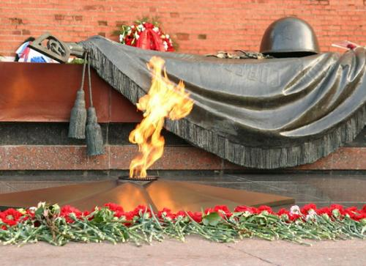
«Воспоминания о войне»
Выполнила: ученица 3 «В» класса
Шеламова Виктория
Учитель: Зуйлова Нина Михайловна

Slide 2
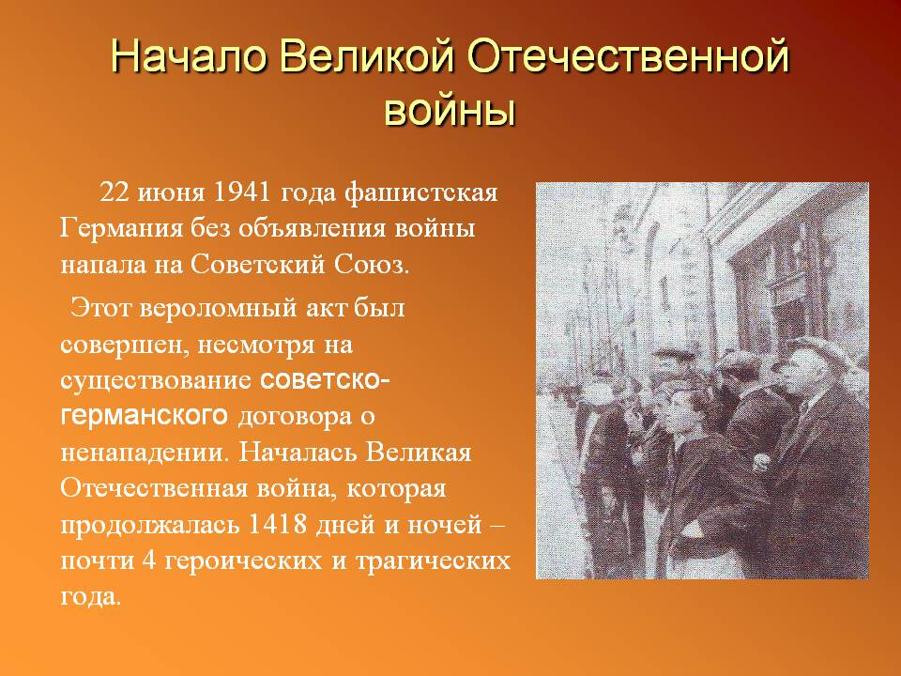

Slide 3
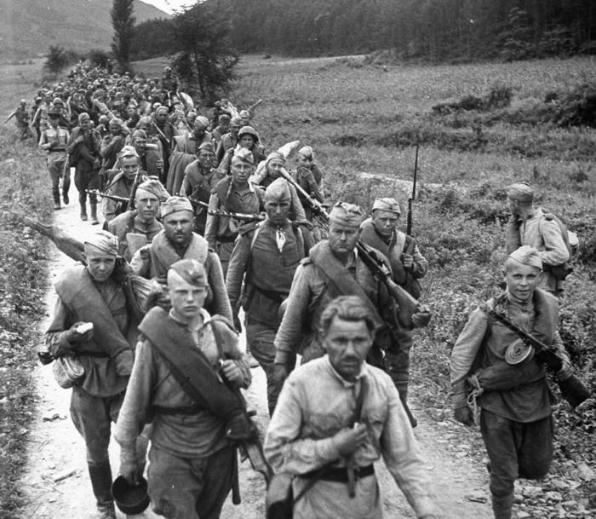

Slide 4
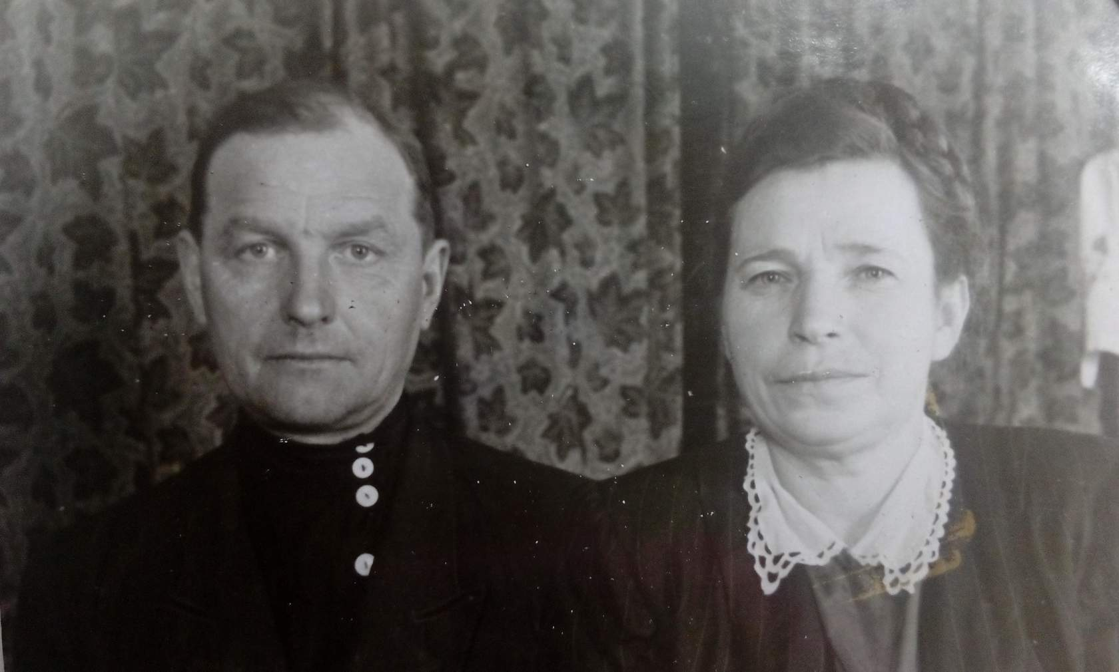
Мои прабабушка и прадедушка
Марков Андрей Яковлевич 1904 -1978г
Маркова Анна Ивановна 1906- 1987

Slide 5
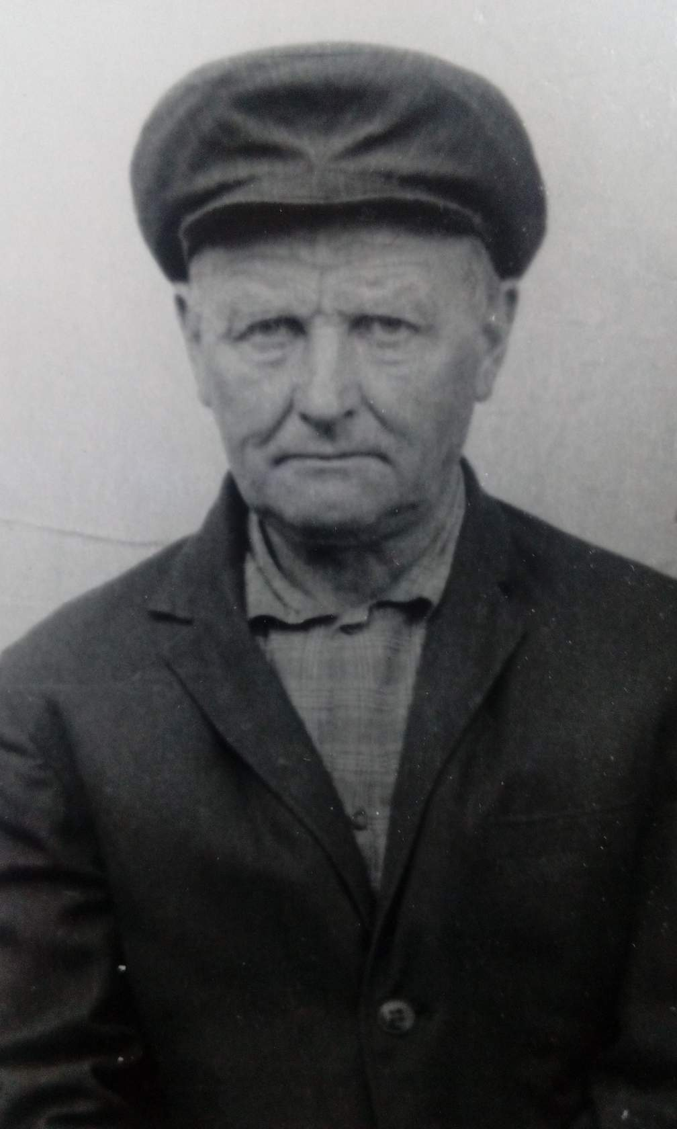
Прадедушка 1904 -1978г
В 1941 был призван на службу
в Рабоче-крестьянскую Красную Армию.
С июля 1941 года — на фронтах
Великой Отечественной войны.
Участвовал в обороне
станции Поныри на Курской Дуге.
В 1943 году был ранен и его комиссовали.

Slide 6
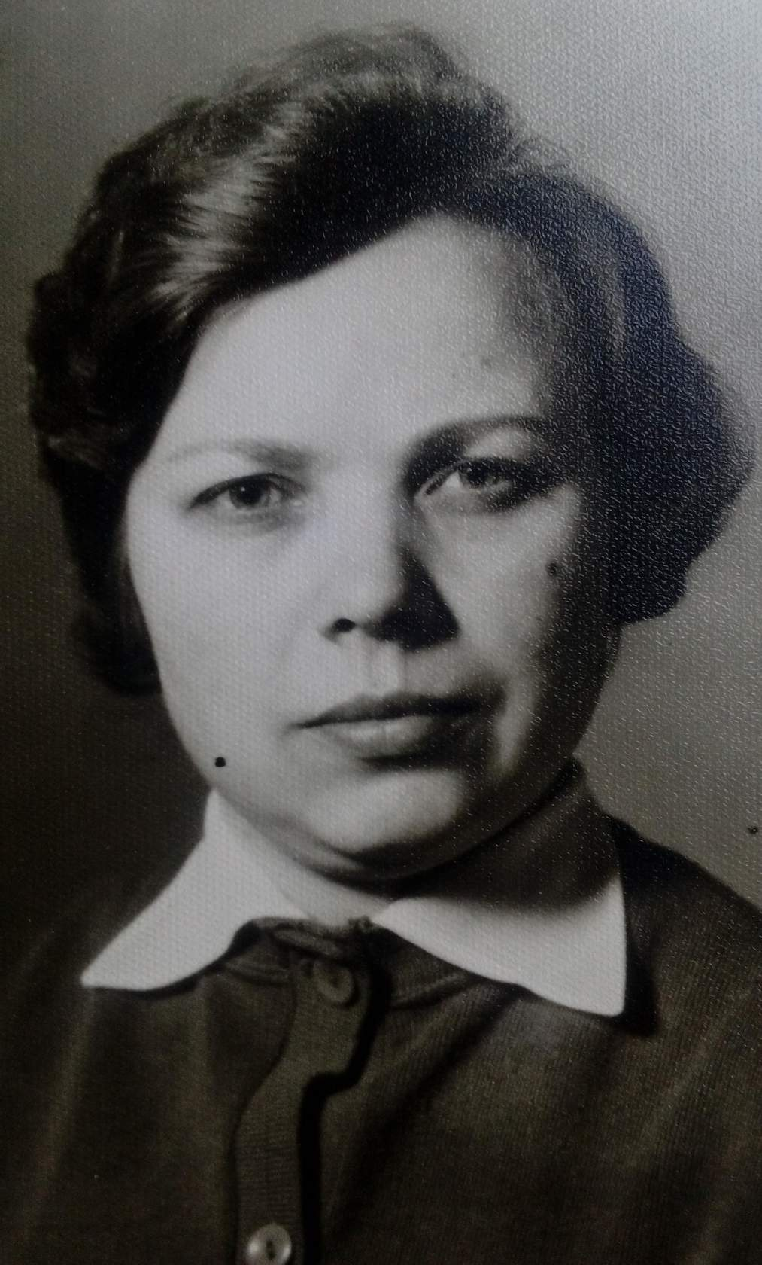
Воронцова Людмила Андреевна (Маркова) моя бабушка
Родилась 1935 году Орловскоя область,
Калининский район, село Красное.
В данный момент проживает в Московской области,
город Реутов.
Когда началась ВОВ ей было шесть лет,
вспоминает когда мама ходила пешком к папе в Понари,
женщины собирались по несколько человек
и носили поесть своим мужьям.

Slide 7
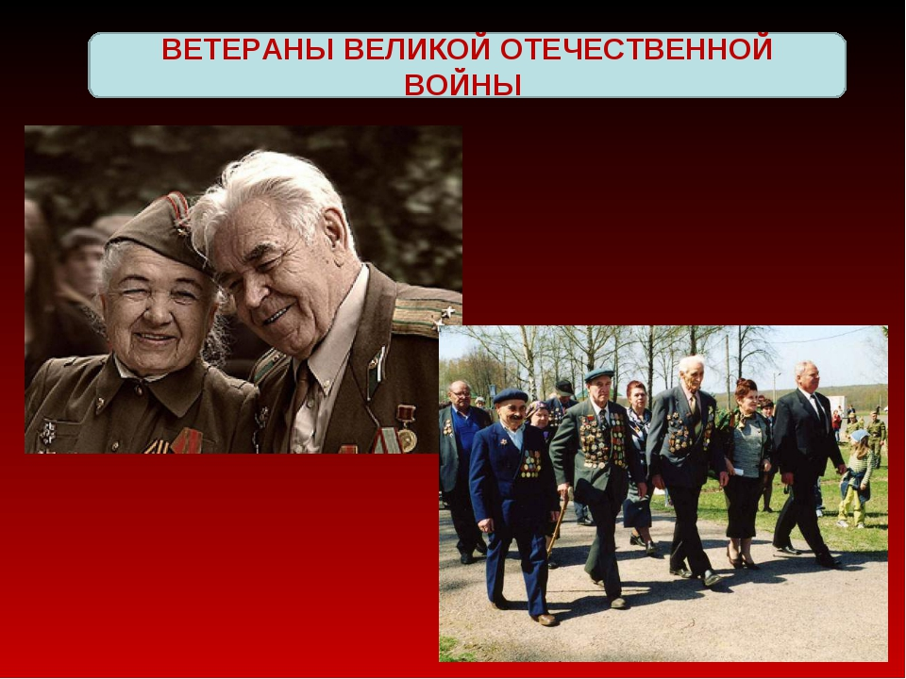

Slide 8
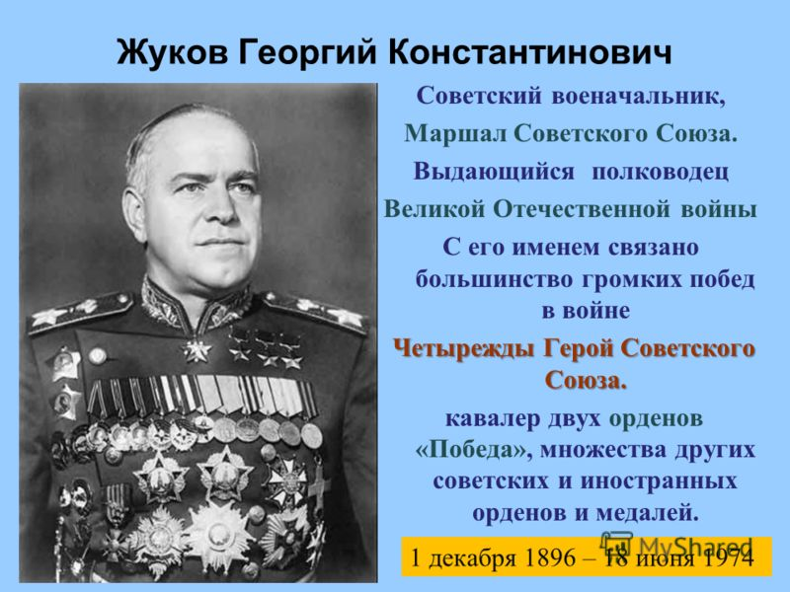

Slide 9
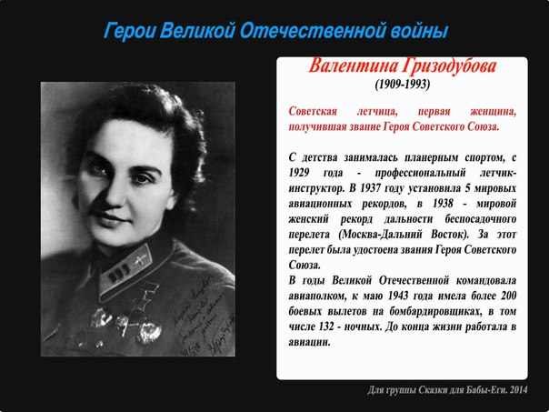

Slide 10
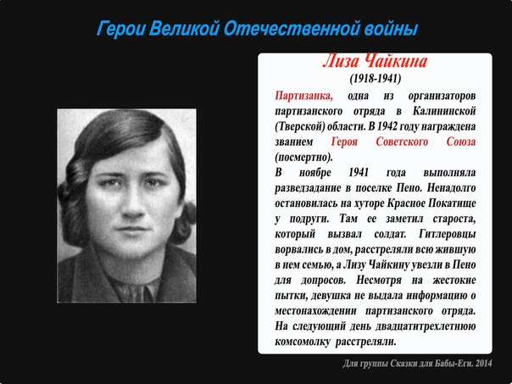

Slide 11


Slide 12


